Slide 1
Gestor de cites
eAgenda
Víctor Simón Aguilera
Grau en Enginyeria Informàtica
J2EE
Juny 2024
Albert Grau Perisé
Santi Caballe Llobet

Slide 2
Índex
Presentació
Anàlisi i disseny
Implementació
Demostracions
Conclusions

Slide 3
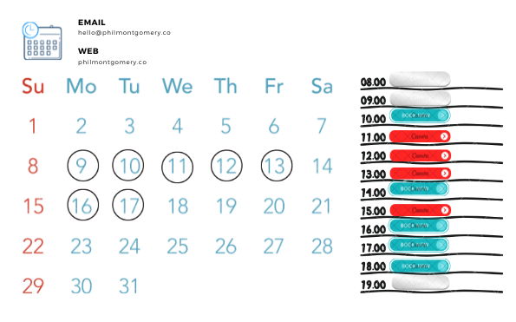
Presentació - Descripció
Problemàtica a solucionar: planificació de cites
Reservar un servei (fisioteràpia, odontologia, perruqueria, …)
Planificar reunions (entrevista, informació d’un producte, consulta administrativa, …)
Solució proposada
Prova de concepte d’una plataforma web de gestió de cites.
El calendari de disponibilitat serà accessible a través d’un calendari dinàmic, disponible a través d’un enllaç personal o d’empresa.

Slide 4
Presentació - Objectius
Objectius generals
Posar a prova les habilitats i competències adquirides al GEI
Desenvolupament basat en arquitectura de microserveis i emprant arquitectura hexagonal
Backend: JavaEE, SpringBoot, PostgreSQL
Frontend: ReactJS, MaterialUI
Autenticació amb OAuth2.0
Objectius del projecte
Desenvolupament d’una web que mostra un calendari dinàmic per a cada usuari.
Creació d’un panell d’administració per a gestionar la disponibilitat.
Desplegament de l’aplicació a AWS

Slide 5
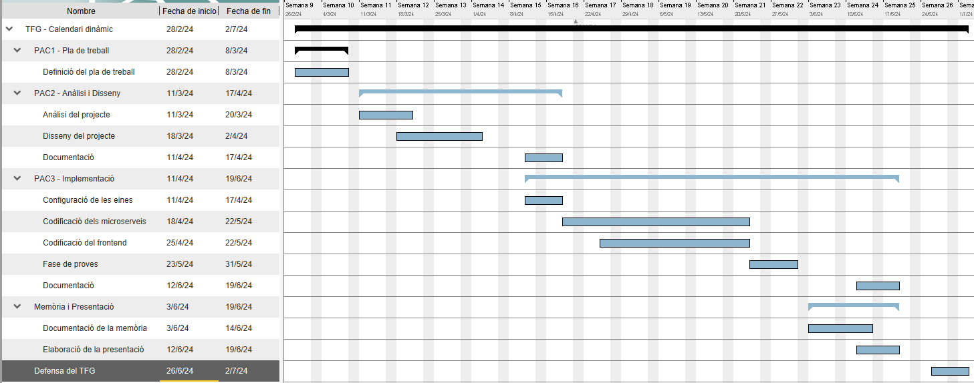
Presentació - Mètode
Pel projecte s'ha seguit el mètode de cascada amb les següents fases:
Pla de treball
Anàlisi i disseny
Implementació
Memòria i presentació

Slide 6
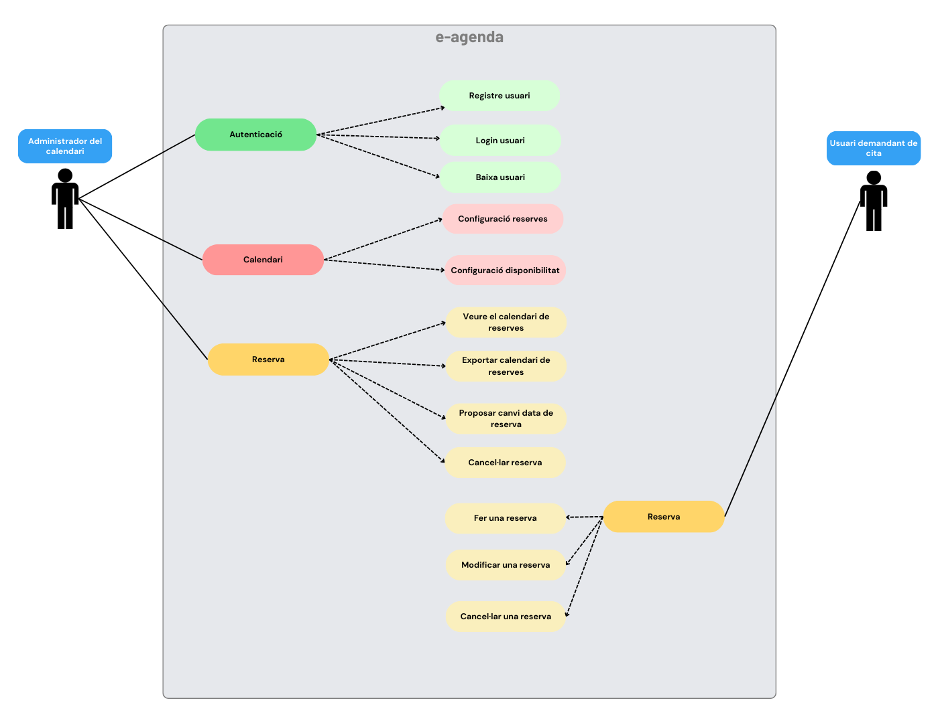
2. Anàlisi i disseny - Actors i Casos d'ús
Dos actors:
Administrador del calendari
Demandant de cita
Tres microserveis:
User
Calendar
Booking

Slide 7
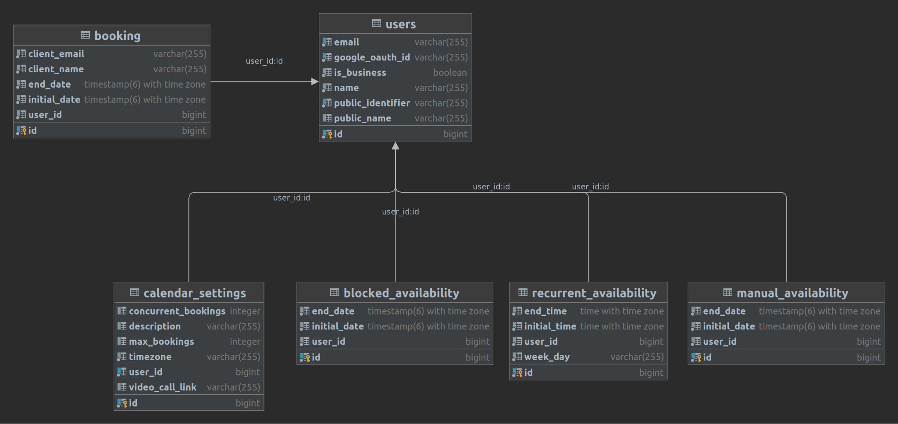
2. Anàlisi i disseny - Model base de dades
Cada microservei té la seva pròpia base de dades.
Users: Taula user
Booking: Taula booking
Calendar: Taules calendar_settings, blocked_availability, recurrent_availability i manual_availability

Slide 8
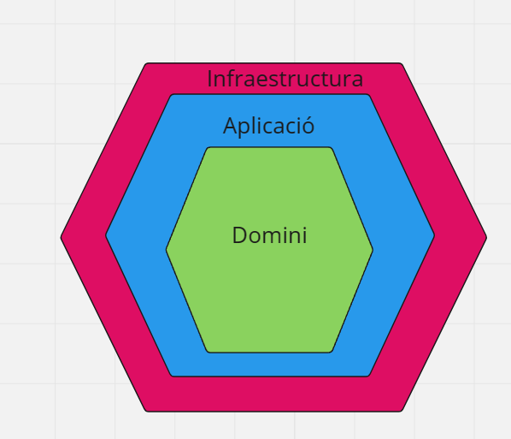
2. Anàlisi i disseny - Arquitectura Hexagonal
L’arquitectura hexagonal està dividida en tres capes.
La capa de domini: En aquesta capa trobarem els models de l’aplicació i la lògica principal.
La capa d’aplicació: En aquesta capa trobarem els casos d’ús de l’aplicació.
La capa d’infraestructura: En aquesta capa trobarem els elements que actuen com a punt d'entrada o sortida de la nostra aplicació, en el nostre cas els controladors d'una API Rest, les bases de dades i els enviaments d'emails.

Slide 9
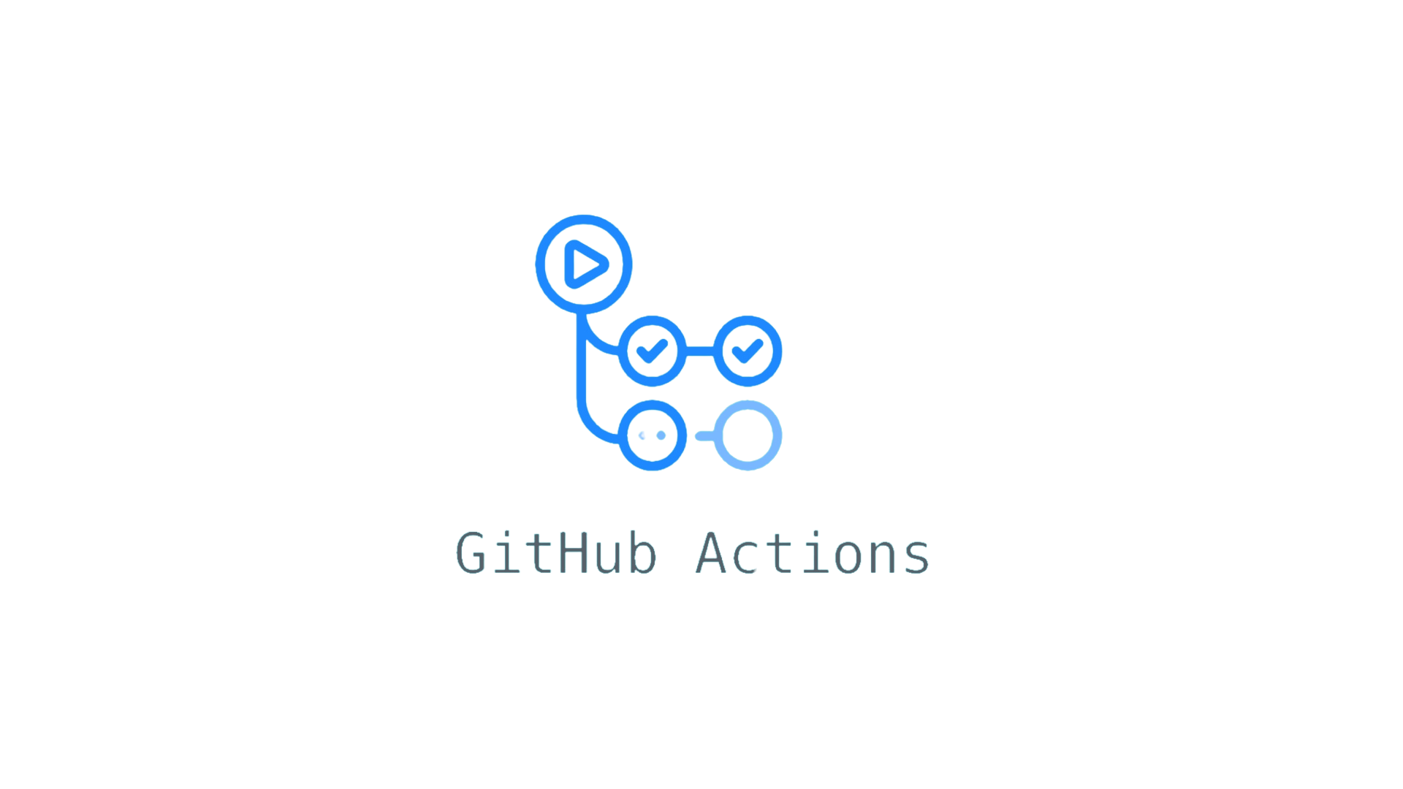
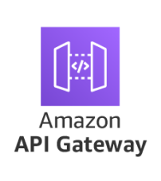
3. Implementació - Eines
Project Lombok
Vite

Slide 10
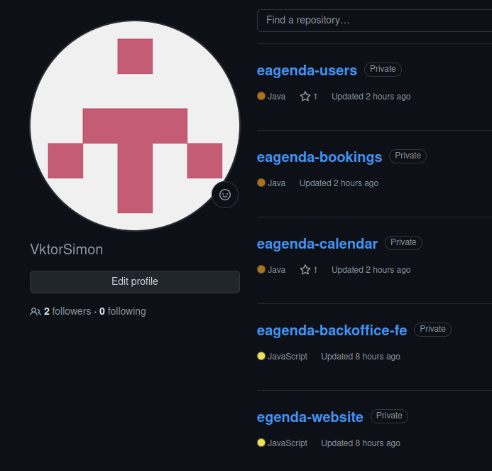
3. Implementació - Productes
Exemple calendari de cites: http://www.eagenda.live/calendar/3e3517d2-c4bc-4b5e-b06b-df4718681942
Panell administració: https://admin.eagenda.live
Backend:
eagenda-user
eagenda-bookings
eagenda-calendar
Frontend:
eagenda-website
eagenda-backoffice-fe

Slide 11
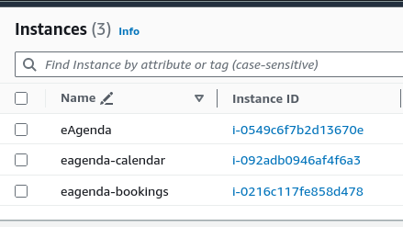
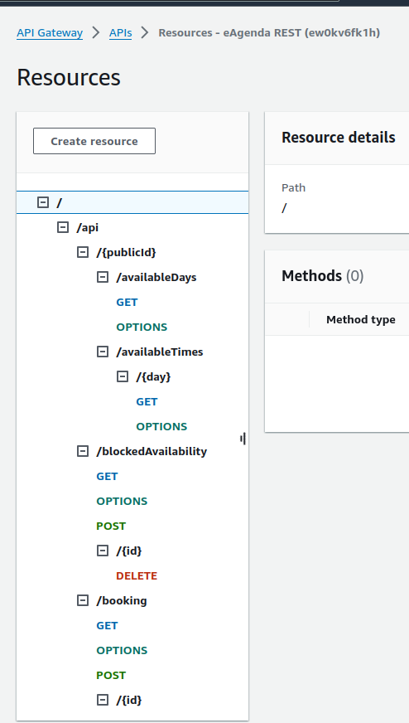
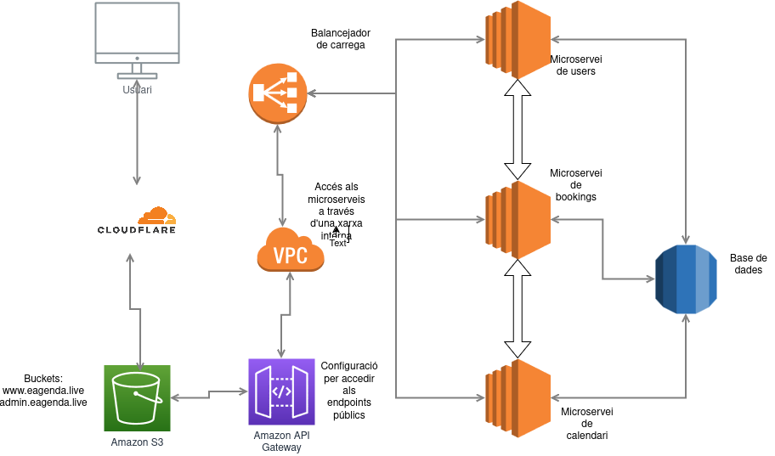
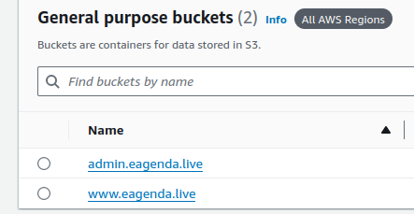
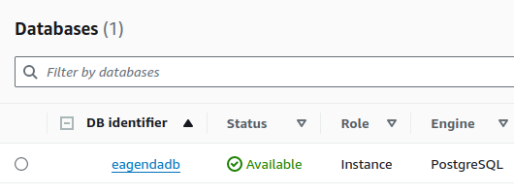
3. Implementació - Núvol
EC2 - Backend
API Gateway
Arquitectura al núvol
S3 - Frontend
RDS - Base de dades

Slide 12
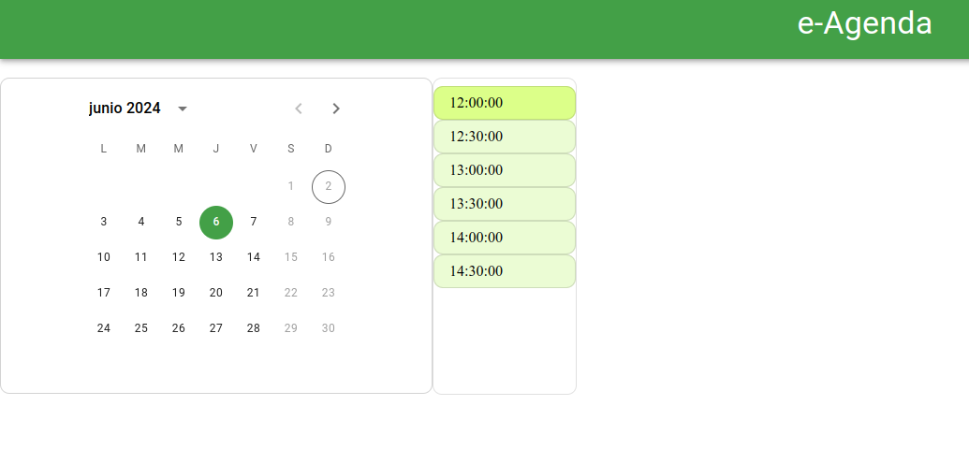
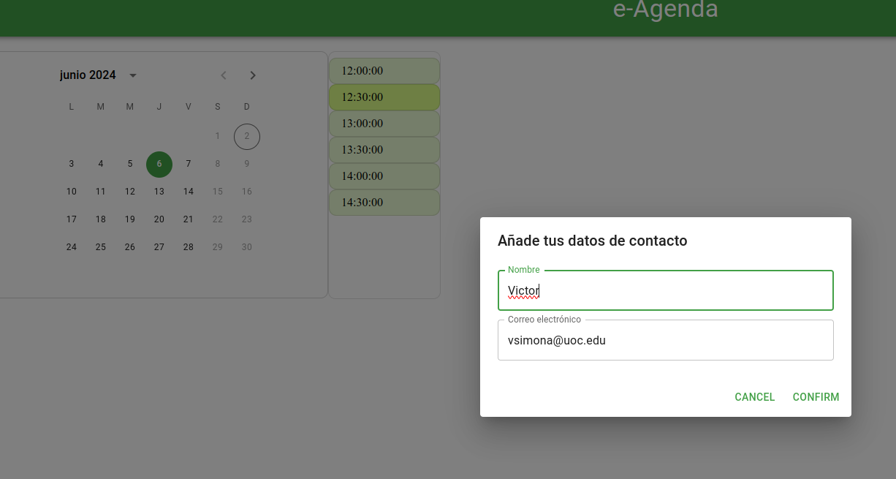
4. Demostracions - Pàgina web

Slide 13
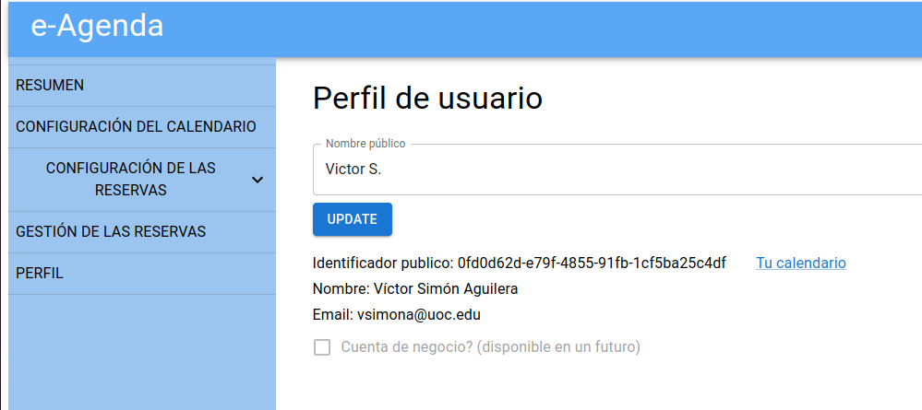
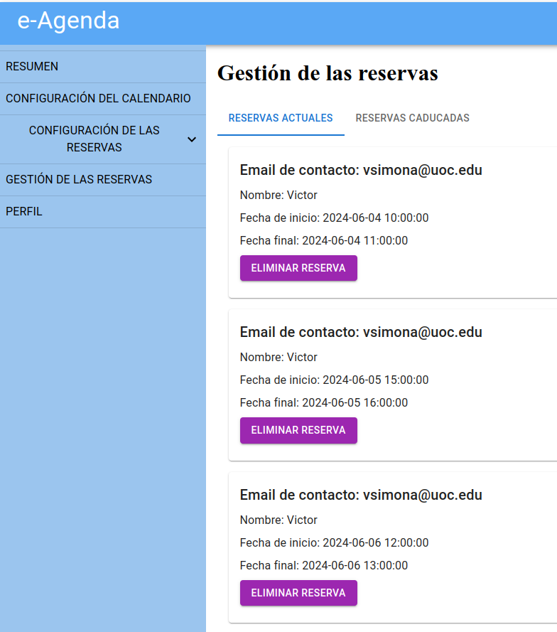
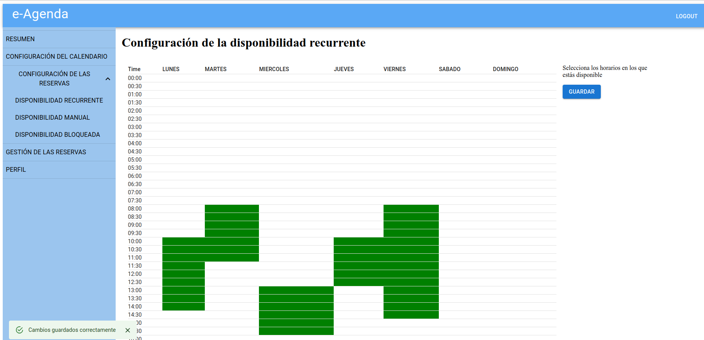
4. Demostracions - Panell administració

Slide 14
5. Conclusions
El projecte ha servit per a posar en pràctica els coneixements adquirits al grau, en especial l'adquirit a l'itinerari d'enginyeria del programari.
La corba d'aprenentatge d’un projecte amb frontend, backend i infrastructura requereix temps per adquirir i entendre les diferents parts.
La gestió d'un projecte amb el mètode de cascada és complicada de complir, ja que sorgeixen problemes o requisits enmig de la implementació del projecte que no s'havien tingut en compte a l'anàlisi.
La capa gratuïta d’AWS no sembla prou potent per a aplicacions Java.

